Slide 1
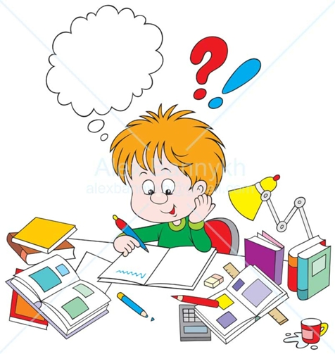
Исследовательская технология
на уроках русского языка
в начальной школе
Иевлева Л.А.
учитель начальных классов

Slide 2

Урок – исследование
2 класс – «Местоимение (личное) как часть речи, его значение, употребление в речи».
4 класс – « Общие сведения о наречии. Наречие – неизменяемая часть речи. Роль наречия в предложении.»

Slide 3

План исследования части речи:
На какие вопросы отвечает?
Как изменяется?
Синтаксическая роль в предложении.
Какую работу в языке выполняет часть речи.

Slide 4
4 класс
Задание 1:
Проверь, изменяется ли наречия по временам.
Наречия : вверх, быстро
Задание 2:
Проверь, изменяется ли наречия по падежам.
Наречие : вчера
Задание 3:
Проверь, изменяется ли наречия по лицам.
Наречие : везде
Задание 4:
Проверь, изменяется ли наречия по числам и родам.
Наречие : радостно
Задание 5:
Найди в предложениях наречия, поставь к ним вопрос.
Каким членом предложения является.

Slide 5
2 класс
Карточка 1:
Подчеркни местоимения. Задай к ним вопросы.
Ветер, ветер! Ты могуч.
Чем вы, гости, торг ведёте?
Злой тоской удручена, к муравью ползёт она.
Вывод: местоимения отвечают на вопросы: ­­­­­­___________?___________?
Карточка 2: (комп., Упражнения №2)
Вывод: местоимения имеют числа: _________________ число
________________ число
Карточка 3: (комп., Развивай свою речь №7)
Вывод: в предложении местоимение может быть:
_______________________ членом
_______________________ членом
Карточка4: (комп., Развивай свою речь №6)
Вывод: местоимения помогают объединить ________________ в тексте, избежать _______________ одних и тех же слов в тексте.

Slide 6
Урок – исследование в 4 классе
«Мягкий знак после шипящих в глаголах 2 лица
единственного числа»

Slide 7
Схема – алгоритм
Глагол
2 лицо
Ед. число
В окончаниях
После шипящей
ь

Slide 8
Какую группу слов ты выбираешь?
Заболеваеш…, заражаеш…ся, переохлаждаеш…ся.
Гуляеш…, соблюдаеш… режим дня, спиш…
Побеждаеш…болезнь, принимаеш… лекарство, отдыхаеш…, спиш…

Slide 9
музыка
Сохранить здоровье человеку помогают обширные хвойные и лиственные леса, обилие рек и озёр, физическая работа на свежем воздухе, ...
Слушая благозвучную …, ты улучшаеш… своё настроение, стимулируеш… ритмичность процессов в организме, повышаеш… работоспособность. Значит, бережёш… здоровье.

Slide 10
Заменить глаголы 1 лица единств. числа на глаголы 2 лица единств. числа.
Утром я встаю в семь часов утра, делаю зарядку, одеваюсь, умываюсь, причёсываюсь, завтракаю, собираю учебники и тетради и отправляюсь в школу.
Выделите окончания, укажите спряжение.

Slide 11
Рецепт приготовления овсяной каши.
Берёшь стакан хлопьев, заливаешь тремя стаканами горячей воды или молока, доводишь до кипения и варишь 15-20 минут. Добавляешь соль, сахар, масло по вкусу.

Slide 12


